Slide 1
Klädindustrins baksida!
SLÖJD

Slide 2
Fashion Revolution Day!
Notes:
Fashion Revolution Day inträffar den 24 april är en dag som uppmärksammas på olika sätt över hela världen. Den 24 april 2013 dog nämligen 1153 människor när en fabrik rasade ihop vid Rana Plaza i Dhaka Bangladesh. Fabriksarbetarna tillverkade kläder för en mängd kända klädmärken, över tusen personer miste alltså livet och nära 2500 personer till blev skadade. Fashion Revolution Day kom till för att hedra offren för katastrofen och för att gemensamt sätta press på klädtillverkarna för att förbättra arbetsvillkoren i fabrikerna, samt för att ta hand om arbetarna och om de anhöriga till offren. Fashion Revolution Day fokuserar bland annat på frågan ”Who made your clothes.
Varför behövs då en moderevolution? Jo, menar den stora globala rörelse av designers, akademiker, affärsledare och skribenter, det är dags att reformera tillverkningskedjan inom modeindustrin. Nuvarande produktionssystem kommer att bidra till fler fabriksolyckor och att fler liv spills för att du och jag ska kunna bära våra kläder. En moderevolution kan bryta denna kedja, få tillverkare och konsumenter att börja ifrågasätta och börja tänka om både i produktionsled och konsumentled. Genom att allt fler ställer sig frågan om vem som tillverkat de kläder vi bär kan vi få till ett annat perspektiv och en djupare förståelse. Läs mer om moderevolutionen och bakgrunden här.
I över 71 länder uppmärksammas Fashion Revolution Day idag, 24 april. För att arbeta för ett bättre produktionssätt och för att hedra de offer som miste livet i Rana Plaza i Bangladesh 2013.

Slide 3
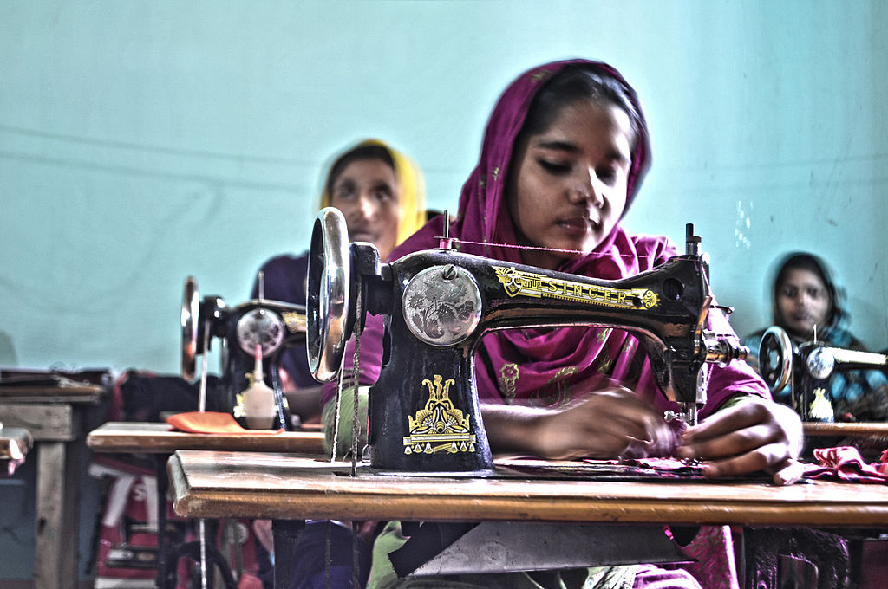
Who made your clothes?

Slide 4
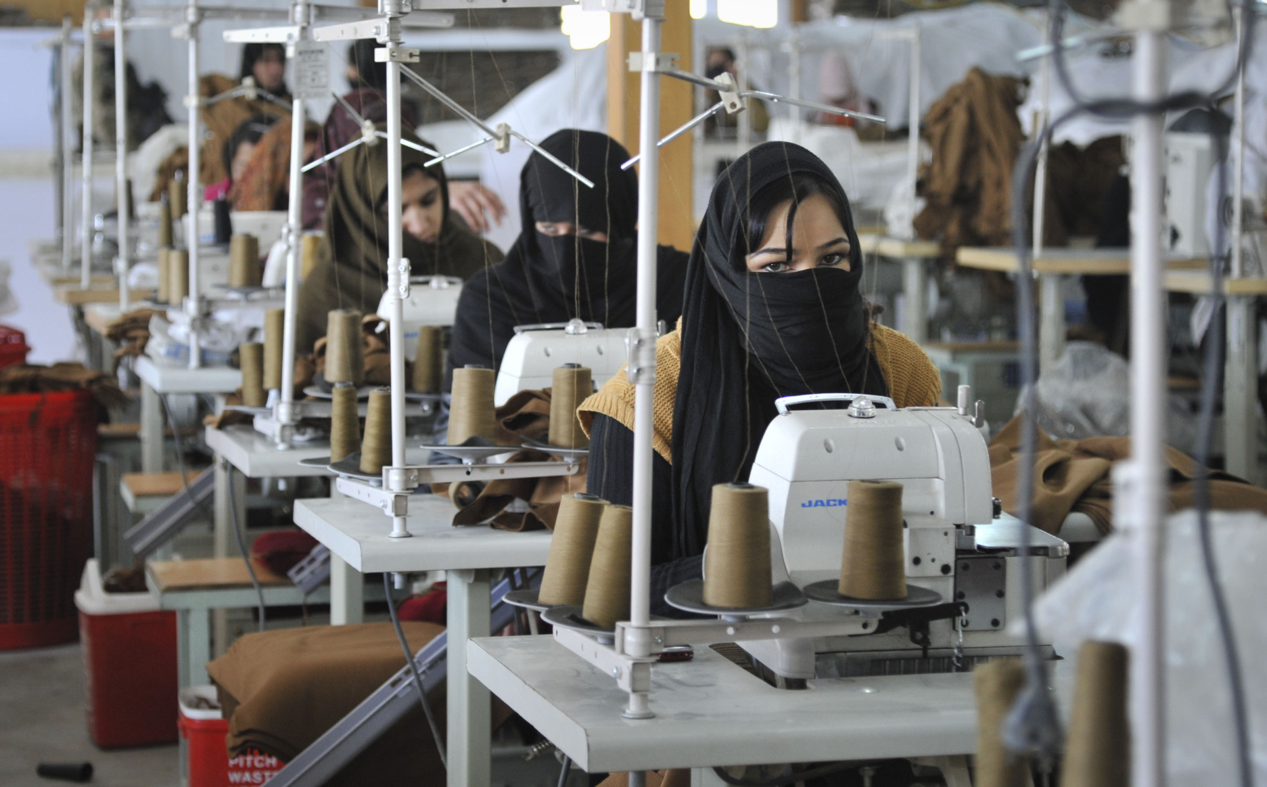
Modeindustrins baksida

Slide 5
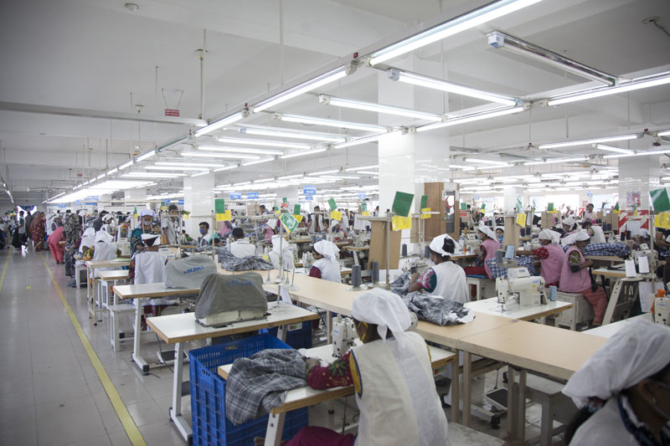
Made in Bangladesh

Slide 6
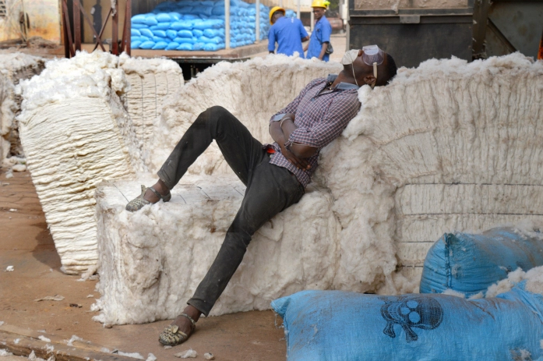
En lön att leva på

Slide 7
Vad skall man då tänka på när man handlar kläder?

Slide 8
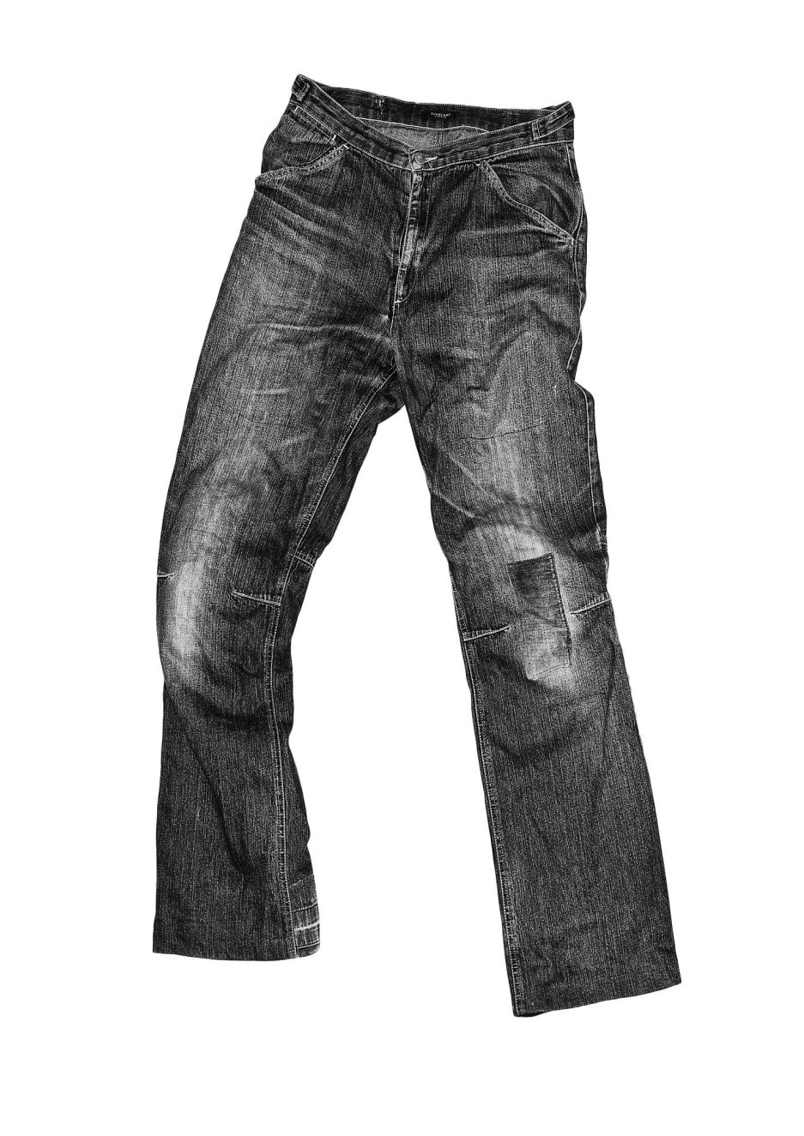
How to make jaens.

Slide 9
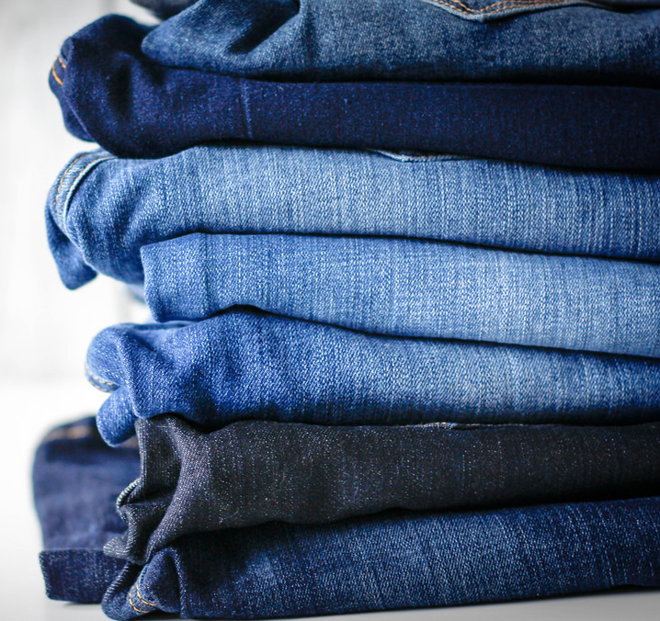
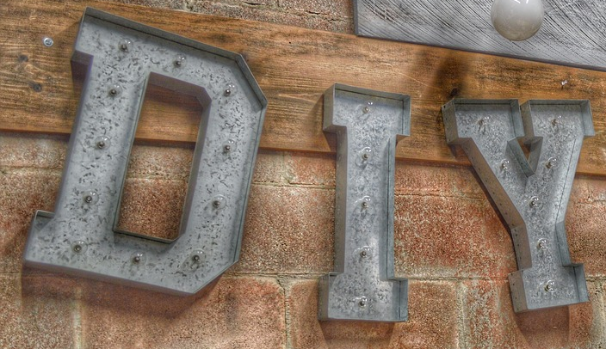

Slide 10
Er uppgift blir:
Att diskutera kring klädindustrins baksida
Att återskapa något nytt av gamla jeans

Slide 11
Jag vill att ni lämnar in för bedömning:
Er skiss – idé av ert återskapande
Er slöjdföremål – återskapande av jeans
Inspelning över när ni berättar om er slöjd process - redovisar
Inspelningar av era diskussioner kring klädindustrins baksida

